Slide 1
16강. 추상클래스 - III
- 자동차 옵션 제작 프로그래밍
Lecturer Kim Myoung-Ho
Nickname 블스
blogstudy@naver.com

Slide 2
16-1. 자동차 옵션에 따라 변경되는 세금
시나리오 분석 후 상속을 통해서 자동차 객체를 만들어 본다.(16_1_ex1_makecar)
자동차의 경우 동일한 자동차 모델에서 옵션사항에 따라서 세금에 차이가 있습니다.
그 중 배기량이 높은 자동차의 경우 세금이 높습니다.
StarCarLowGrade
tax
color = 블루
tire = 일반타이어
displacement = 2000
handle = 파워핸들
getSpec()
getSpec()을 통해서 자동차의 옵션을 보고, 세금을 파악 합니다.
StarCar
color
tire
displacement
Handle
getSpec()
StarCarHighGrade
tax
color = 레드
Tire = 광폭타이어
Displacement = 2200
handle = 파워핸들
getSpec()
getSpec()을 통해서 자동차의 옵션을 보고, 세금을 파악 합니다.

Slide 3
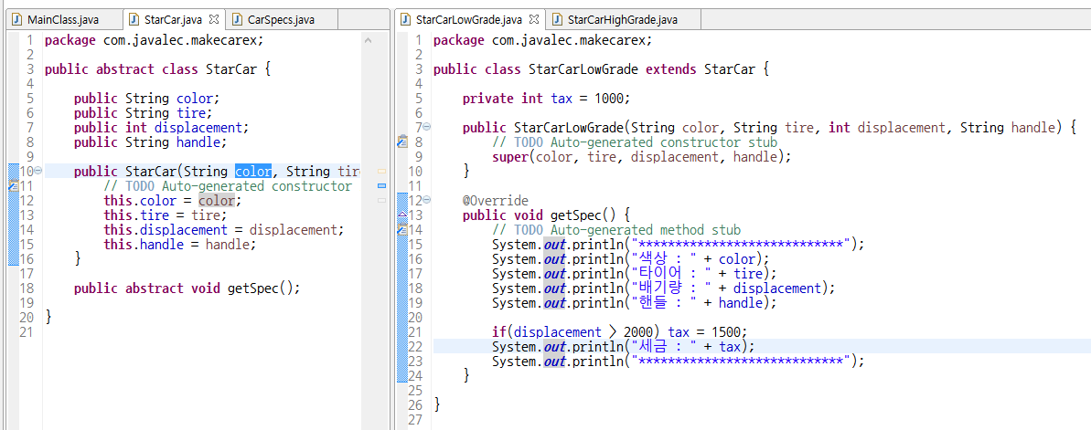
16-1. 자동차 옵션에 따라 변경되는 세금
시나리오 분석 후 상속을 통해서 자동차 객체를 만들어 본다.(16_1_ex1_makecar)

